Slide 1
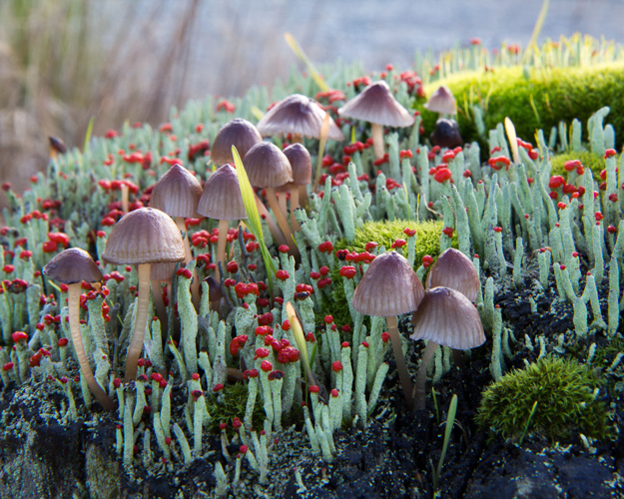
Keltové a jejich jazyky 2
Klasifikace keltských jazyků
Lucie Vinšová
Masarykova univerzita 2017

Slide 2
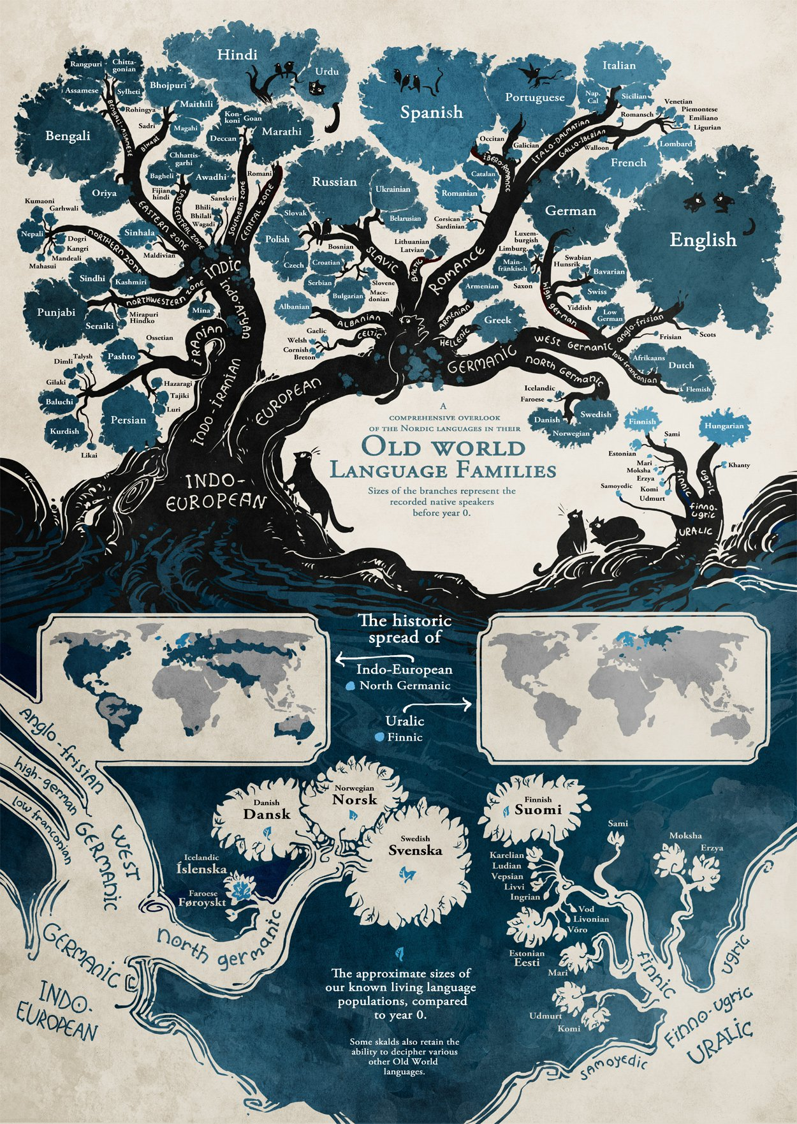

Slide 3
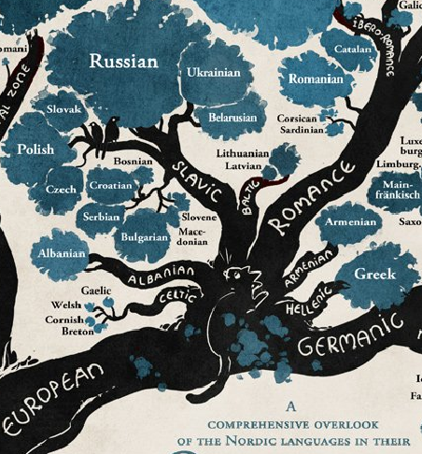

Slide 4
Historie zařazení keltských jazyků do jazykové rodiny
Keltské jazyky zaujímají důležité místo v rané historii indoevropské lingvistiky. Důkaz, že Irština a další keltské jazyky jsou příbuzné řečtině, latině a sanskritu byl jeden z opravdových triumfů mladé jazykovědy, neboť tyto jazyky se na první pohled jeví velmi odlišné.
Příbuznost jednoho z keltských jazyků, velštiny, s latinou a řečtinou byla rozeznána dříve, než příbuznost velštiny např. s irštinou. Zasloužil se o to už v roce 1194 velšský učenec Girald Kambrijský (lat. Giraldus Cambrensis). Ve svém "Popisu Walesu" (Descriptio Cambriae) srovnal několik velšských slov s jejich latinskými a řeckými ekvivalenty. V několika případech šlo skutečně o slova zděděná ze společného prajazyka (např. velš. haul "slunce": lat. sōl, ř. hélios, halein "sůl": lat. sal, ř. hals, enou "jméno" : lat. nómen, ř. ónoma [Ônoma].
Během 16. a 17. st. – rozeznány podobnosti mezi ostrovními keltskými jazyky a jazyky kontinentální Evropy (irština a řečtina, velština a klasické jazyky, irština a jazyky germánské).

Slide 5
Vlastní příbuznost mezi brythonskou a goidelskou větví rozeznal až r. 1632 J. Davis.
V roce 1707 vydal E. Lhuyd, velšský antikvář, přírodovědec a filolog, dílo Archaeologia Britannica, které je možno pokládat za první pokus o srovnávací gramatiku keltských jazyků.
Z Václav Blažek, Keltské jazyky
Keltské jazyky patří mezi tzv kentumové (centum) jazyky. Ad. základní rozdělení indoevropských jazyků
(V avestštině se „sto" vyslovilo [satəm], proto satemové jazyky, například staroindicky satám, praslovansky sъto, litevsky šimtas, lotyšsky simts, podobně se vyslovuje “sto” i ve slovanských jazycích. Satemové jazyky zahrnují indické, baltské, indoíránské, slovanské jazyky, dále arménštinu, tráčtinu, albánštinu aj.
Naproti tomu se ve staré latině četlo c jako [k] a centum (číslovka sto se vyslovila jako kentum, proto kentumové jazyky, například řecky ha katon [heketon], gótsky hund [hund], německy hundert, anglicky hundred [handrid]. Mezi kentumové proto patří jazyky germánské, keltské, italické atd.

Slide 6
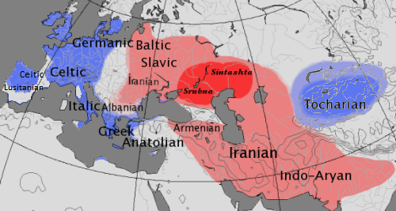
Map showing the approximate extent of the centum (blue) and satem (red) language areas.

Slide 7
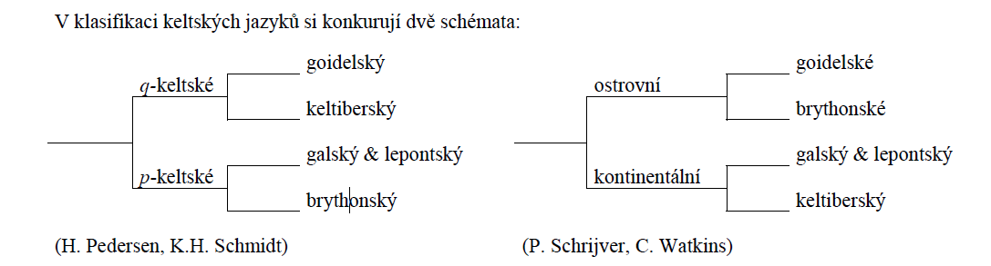

Slide 8
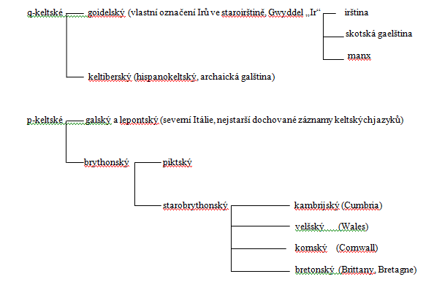

Slide 9

Jazyky se rozdělují na “Q- keltské” a “P-keltské”, podle toho, v jaký foném se změnily původní protoindoevropské labioveláry, které se u goidelských jazyků vyvinuly ve veláry a u brythonských v labiály.
Specificky se jedná o labioveláru *kʷ, neboli konkrétně jejího zachování u q- keltských jazyků nebo její změny v p u p-keltských jazyků. Tato klasifikační model se nazývá modelem tradičním, a reprezentuje jej např. H. Pedersen nebo K.H. Schmidt .
Ie. *kʷ se prokazatelně zachovalo i v keltiberském (hispanokeltském) jazyce, jakožto i v některých raných dialektech galštiny (kde je vnímáno jako archaismus). Je součástí písma ogam (stir.) (kde se přepisuje jakožto latinské Q- odtud tedy název celé větve). Objevuje jakožto /kṷ/, které vede ke /k/ v jazycích goidelských (irština, skotská gaelština a manx).
V galských (pozdější fáze), lepontských a brythonských jazycích se projevuje jakožto /p/. Základní specifika keltských P- keltských jazyků (Brythonských, ang. Brittonic) je změna keltské labioveláry *kw na p.
Př. velš. pump “pět” < kelt. *kwenkwe, por. stir. cóic.
Vzorec je velmi dobře patrný u číslic.

Slide 10
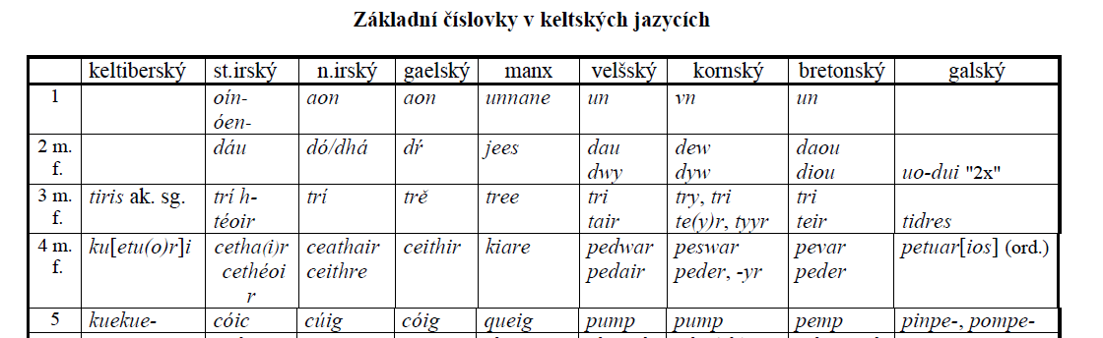
Z Václav Blažek, Keltské jazyky

Slide 11
Další charakteristickou brythonské větve je změna počátečního *u̯ na gw-, jako ve velš. gwr (stvelš. guir “muž”) “muž”
< *ṷiros a gwyn “bílý” < *ṷindos (por. se stir. fer a finn).
Hlásková změna u brythonských jazyků (umlaut) probíhá ve slově před slabikou obsahující *ā nebo *i, *ī, *i̯.
Př. velš. gwen “bílá”- fem. < *ṷindā por. velš. Gwyn “bílý” < *ṷindo.

Slide 12
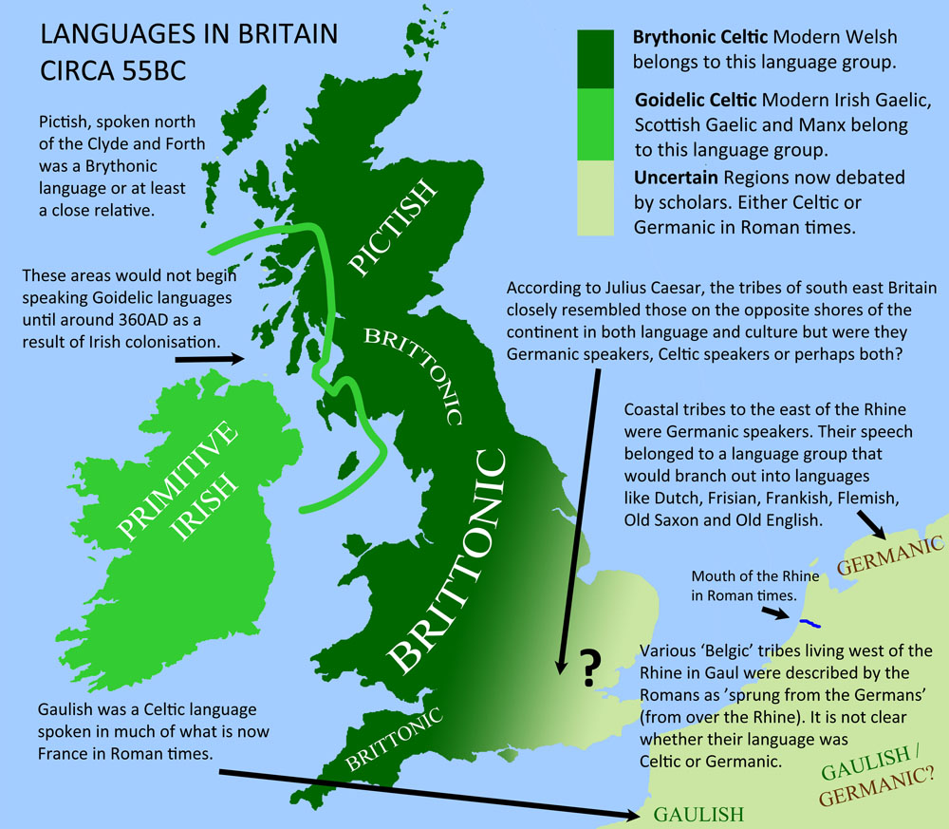
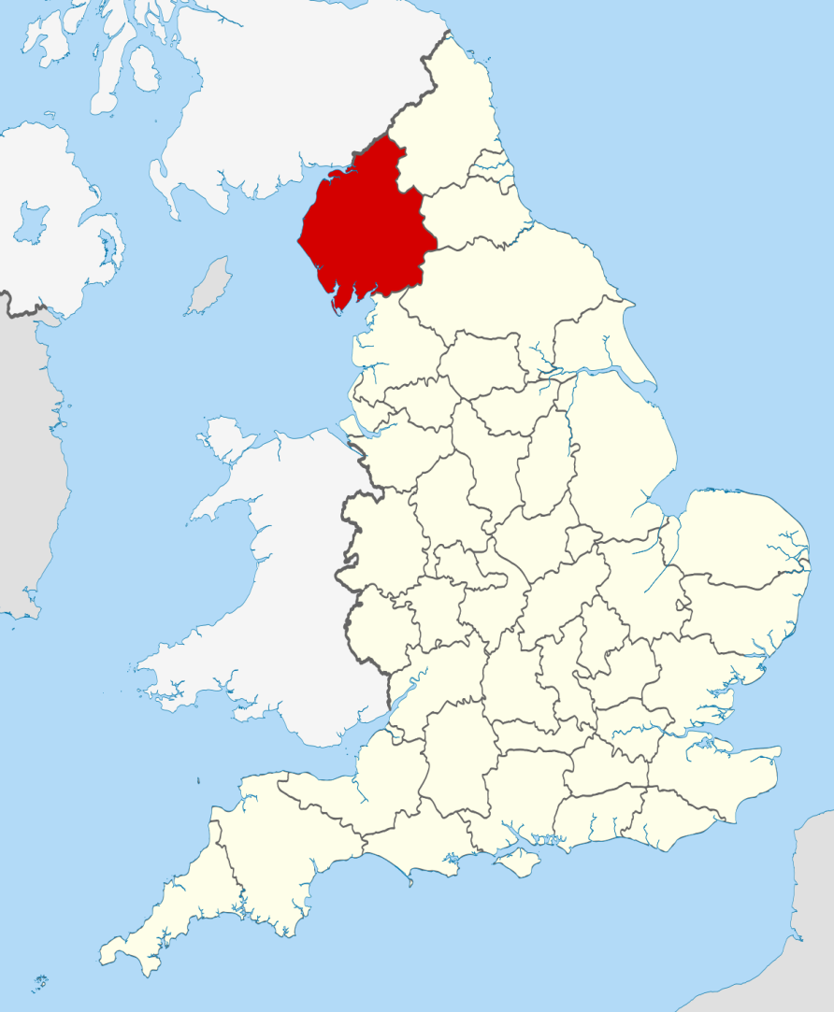
Cumbria

Slide 13
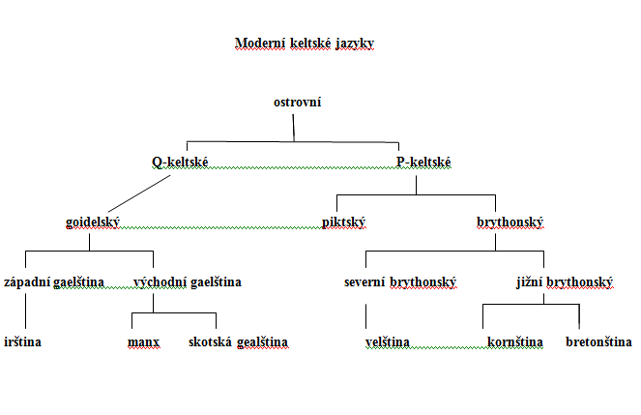

Slide 14
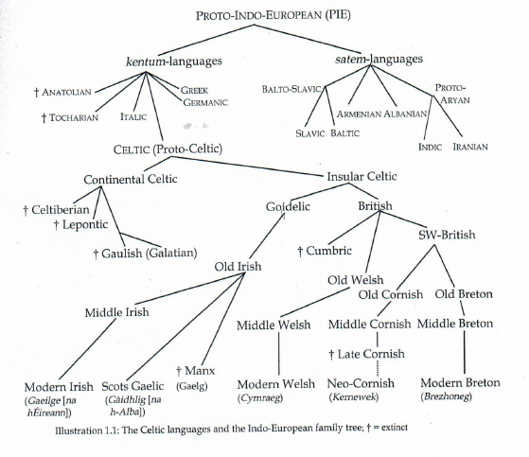

Slide 15
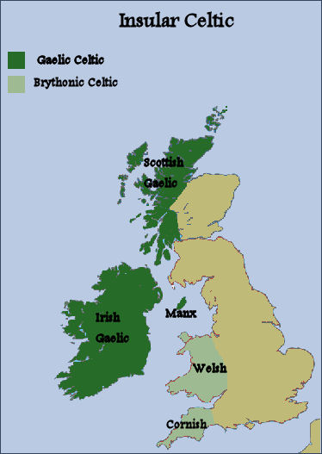
Komunity mluvící keltskými jazyky v dnešní době, zahrnují:
Wales: cca 500 000 mluvčích (asi 20% populace, hlavně v severním Walesu)
Breton: asi 210 000 mluvčích
Skotsko: asi 58 000 mluvčích
Irština: asi 75 000 mluvčích a L2 mluvčích více než milion v Irské republice
Kornština: pouze několik set mluvčích, pokusy o oživení od konce 20. století.
Manx: poslední rodilý mluvčí zemřel 1974, pokusy o oživení, dnes kolem 2000 mluvčích, jen kolem 100 v každodenní konverzaci.

Slide 16
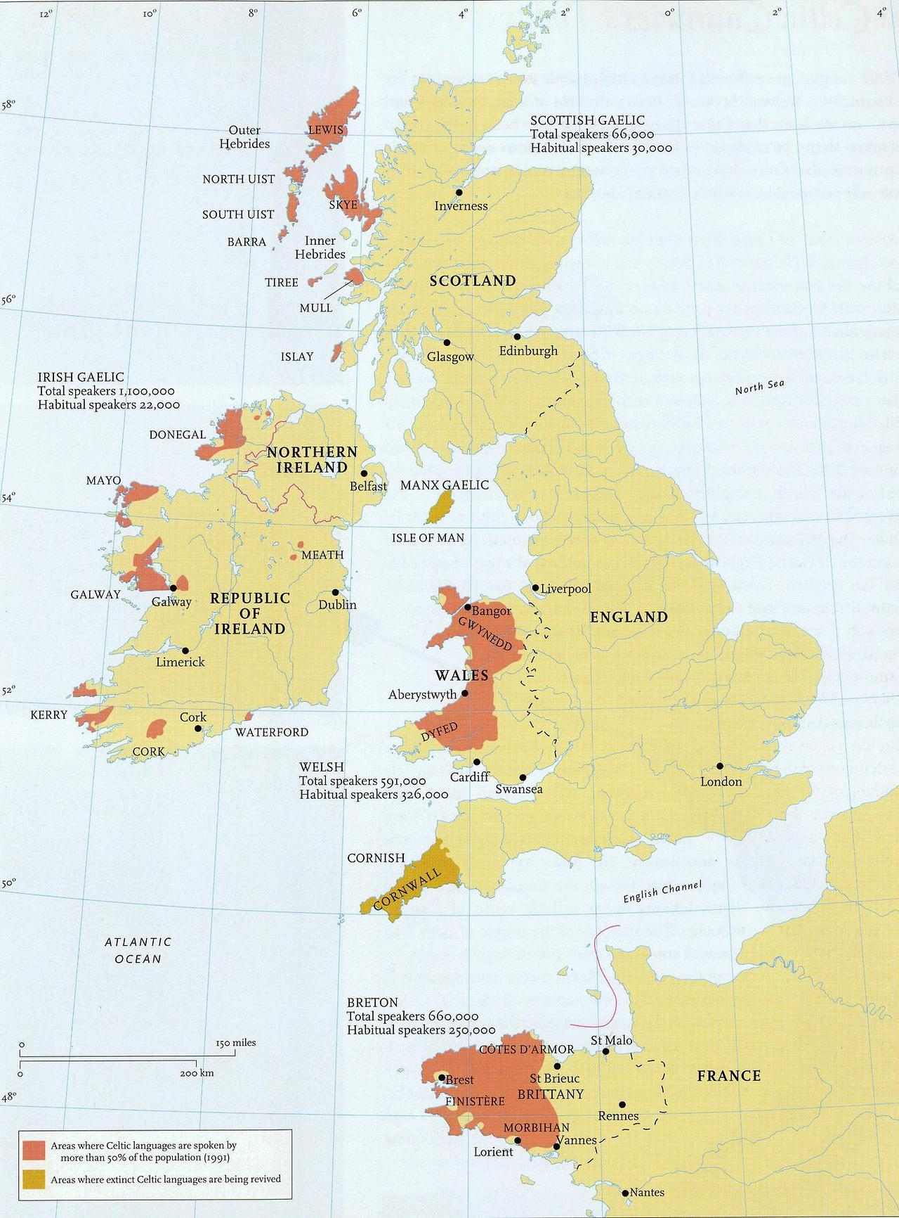
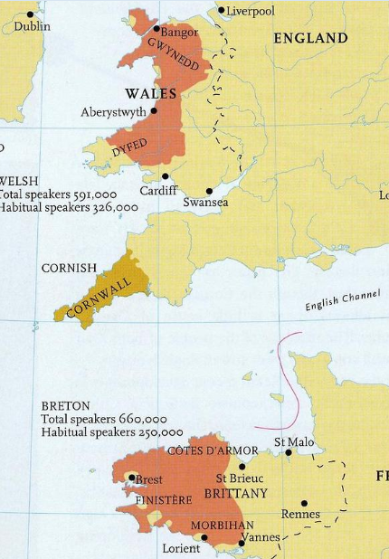
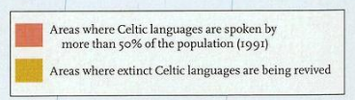

Slide 17

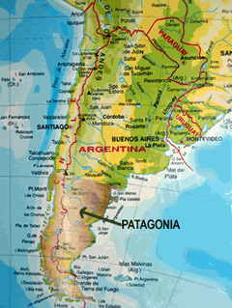
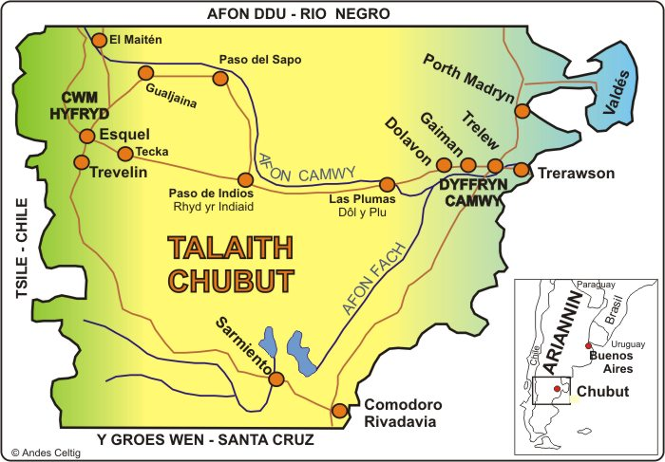
Kolem 1 500 potomků velšské kolonie z konce 19. století a začátku 20. století si stále uchovali svůj původní jazyk. Y Wladfa (velš. kolonie) se nachází na pobřeží provincie Chubut a zahrnuje několik osad s velšsky mluvícím obyvatelstvem.

Slide 18
Lingvistické charakteristiky:
Nejvýraznější fonologická změna je ztráta ie. *p, jež se odehrálo celoplošně již v počátcích historie keltských jazyků.
př. gael. éan, velš. edn, ader, porovnej s lat. penna, řec. pterón, ang. feather
Keltské jazyky mají několik archaických charakteristik: např. nepřítomnost slovesa „mít“, diferenciace v mužském a ženském rodě u číslovek 3 a 4 (velš. tri, tair, pedwar, pedair).
Větná struktura VSO:
Scot. gaelš: I am at the door. Tha mi aig an dorus.
(Is I at the door.)
Dalším zajímavým a archaickým rysem galštiny a ostrovních keltských jazyků je pozice vztažného zájmena.
Př. Neohebné vztažné zájmeno *yo zaujímá své místo po prvním elementu ve vztažné větě. Př. gal. dugiionti-io “who serve”, nebo velš. issid (mod. velš. sydd “kdo je” < *esti-yo.
V keltiberštině, ale nacházíme skloňované vztažné zájmeno v dativu- iomui “jemuž, for whom”, i umístění ve větě se v tomto případě zdálo být volnější.

Slide 19
V předpokládaném indoevropském prajazyce, plurál byl odlišen od singuláru odlišnými pádovými koncovkami pro singulár a plurál. Kolektivní podstatná jména byla odlišena nejen svým významem, ale i jinými pravidly syntaktické shody. S množným podmětem, sloveso na sebe vzalo koncovky plurálu, což s kolektivním podstatným jménem jakožto podmětem nebylo vždy zásadou. Tento rozdíl se také vždy odrážel v případě doprovodných přídavných jmen.
Zatímco irština zachovala rozdíly mezi plurály a kolektivními jmény díky částečnému zachování pádového systému. U brythonských jazycích však došlo k tomu, že se ve většině případů kolektivní jména smísila se starými formami plurálů.
Rekonstruovaný ie. prajazyk měl 8 pádů- nominativ, vokativ, akuzativ, instrumentál, dativ, ablativ, genitiv a lokativ. V keltských jazycích byl tento systém výrazně zjednodušen, i když staré kontinentální jazyky (keltiberština a galština) se ještě vyznačují stejným počtem deklinací jako např. latina (jejich deklinační systém možná čítal ještě o pád více).
V irštině instrumentál, ablativ a lokativ splynuly s dativem.
V brythonských jazycích se flexe přestala zcela používat. Její stopy jsou však ještě stále rozeznatelné v plurálových koncovkách podstatných jmen, které vyšly z původních jmen kolektivních. V některých případech je složité rozeznat, jestli se specifická plurálová koncovka vyvinula z původní koncovky pádové nebo z tvaru původního kolektivního jména.
Např. velš. llyg “myš” pl. llygod se shoduje s ir. luch, gen. lochad, zatímco velš. llygod-en, stkorn. logod-en, br. logod-enn.
(Pedersen- p. 160)

Slide 20
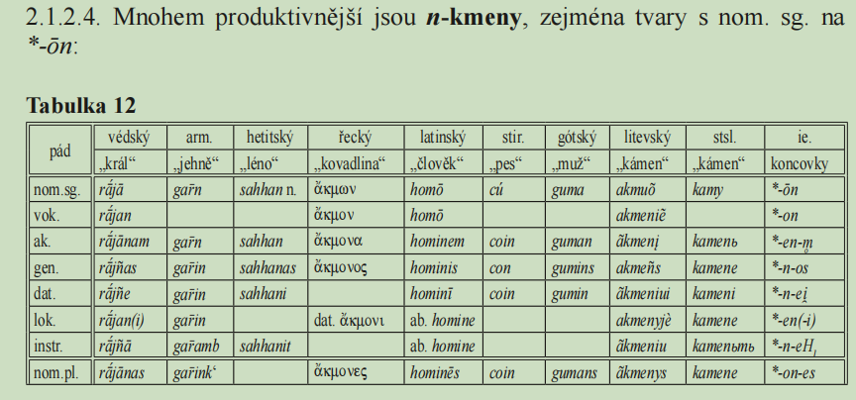
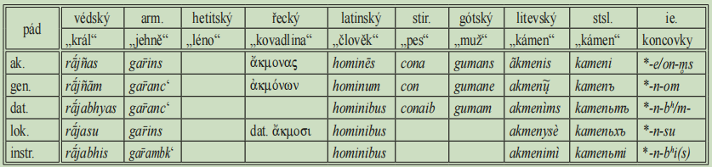

Slide 21
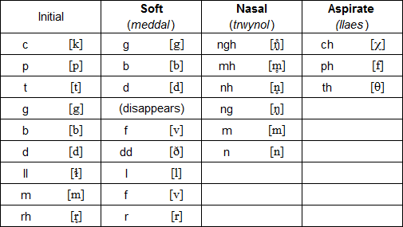
Souhláskové mutace: keltské jazyky mutují úvodní souhlásku. Počet mutací se liší podle jazyka, velština a bretonština mají například tři různé mutace. Mutace jsou stopy závěrečných slabik předcházejících slovních spojení (číslovek, přivlastňovacích zájmen) z historických keltských jazyků.
Fortson, Indo-European languages, 2010
Modern Welsh mutations

Slide 22
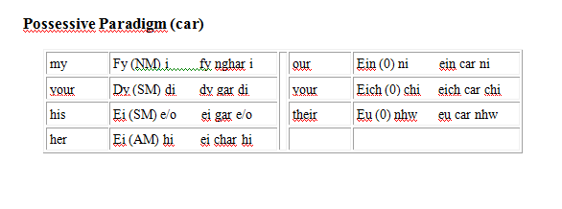

Slide 23
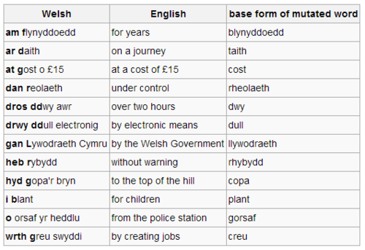

Slide 24
Keltské jazyky, dnes již vymřelé, kterými se hojně mluvilo v kontinentální Evropě do prvních století AD. Byly používány lidmi, které Řekové označovali jako Keltoí, a Římané Gallí nebo Galatae.
Hlavním a nejpočetnějším jazykem této skupiny byla galština. Galové tvořili mnoho kmenů a byly mocnou silou antického evropského kulturního prostoru. Jejich území se rozprostíralo od Galie (Francie) přes Švýcarsko a severní Itálii až do Maďarska (jedna skupina dokonce nakonec osídlila i Galatii v Anatolii). (Jsou to mimochodem ti Gallī, které sv. Pavel oslovuje ve svých epištolách Nového Zákona).
Keltské kmeny způsobily mnohé nepokoje v Anatolii a dokonce se jim podařilo proniknout hluboko na území Itálie (Římské říše) a roku 390 BC vyplenily Řím. Později však podlehly výpadům Julia Césara (50 BC) a postupně asimilovaly s římskou kulturou a obyvatelstvem.
Galština byla nadále používána na malých izolovaných území do cca 500AD, a v Anatolii Galatština nejspíše ještě do pozdějšího data.

Slide 25
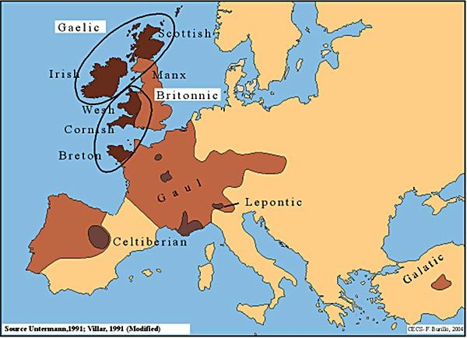
Keltské jazyky byly používány na evropském kontinentu do první poloviny prvního tisíciletí n.l.
Největší z těchto jazyků byla galština. Galové čítali dohromady několik stovek kmenů, jež obývaly většinu západní a střední Evropy (od Francie přes Švýcarsko, severní Itálii až do Maďarska). Jeden z hlavních kmenů (Galatové) se dokonce usadil v 3.stol. př.n.l. ve střední Anatolii. Galové jsou známí výpady na Řím ve 4. stol. př.n.l.

Slide 26
Galština
Římané používali etnonymum Galli jakožto synonymum k Celtae. Jméno snad vychází z galoromán. *galia “síla”, sr. korn. gallos, stbret. gal “moc”, ir. gal “statečnost” (Pokorný 1959, 351)
Galština byla zapisována jak řeckým tak latinským písmem. Mnoho galských vlastních a místních jmen je také zachováno v řeckých a římských historických rukopisech.
Starší vrstva galštiny zachovává Q, v dalších vývojových stádiích je galština však P- keltský jazyk.
První nápis galského jazyka je náhrobní nápis dochován v etruském nápise (5. stol. př. Kr.) a zní mi Nemetieś “jsem [hrob] Nemetia”.
Nejméně čtyři různé písemné tradice byly použity k zápisu galštiny (nebo lépe řečeno jejich četným dialektům)
- iberské písmo na mincích z jižní Galie (3.-2. stol. př. Kr.)
- písmo lugano převzaté od Lepontů (sev. Itálie) (sedm nápisů, z toho 3 lat-gal bilingvy) (2.-1. stol. Př. Kr.).
- řecké písmo šířící se z řecké kolonie Massilie (dn. Marseille) do zejména jižní, ale i centrální Galie (3.- 1. stol. Př. Kr.)
- latinské písmo od dobytí Galie Caesarem (r. 51 př. Kr.) až do 4 stol. AD.

Slide 27
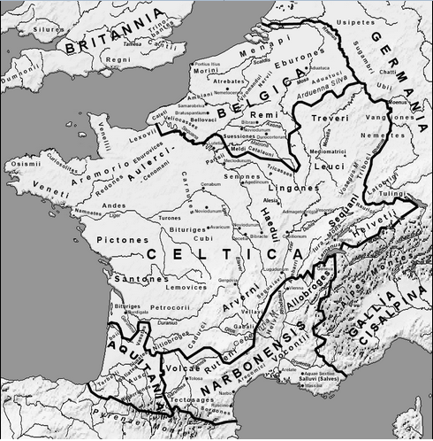

Slide 28
Výběr několik galských slov rekonstruovaných na základě gloss antických autorů a latinských výpůjček:
brogae “pole” sr. velš., bret. bro “krajina”, stir. mruig.
kurmi [koÚrmi] “alkoholický nápoj z kvašeného ječmene”, pivo, gal. kurmi “pivo”, sr. stir. cuirm “pivo”, stvelš. curum, velš. cwrw, bret. coruf “pivo, ale”
glastum “modrá barva” (Plinius), sr. stir. glas “modrozelený”, velš. glas “modrý, zelený, šedý”
esox “druh ryby z rýna”, nejspíše losos (plinius), sr. stir. éo, gen. iach “losos”, velš. ehawc, střbret. eheuc

Slide 29
Leponština
Severní Itálie - Jazyk goidelský. Je možné že se jedná pouze o dialekt galštiny. Nejranější lepontské nápisy se datují již do 6. století BC a představují tak nejstarší dochovaný záznam keltského jazyka. Většinou se jedná o pohřební nápisy a neobsahuje o moc více než osobní jména. Etnické jméno L͘Żpontii bylo známo antickým autoritám jako byl Caesar, Livius, Plinius a ostatní. Staré etnonymum je stále patrné v místním jménu Val Leventina. Do skupiny keltských jazyků se leponština zařadila až díky M. Lejeunovi r. 1971 (Études celtiques 12). Všechny dosud nalezené nápisy byly nalezeny v okruhu 50 km of města Lugano (jehož jméno se stalo jménem písma používaného pro leponštinu- abeceda odvozená od starého etruského písma). Nejstarší nápis na poháru z Castelleto Ticino je z druhé čtvrtiny 6. stol. Př. Kr.- nejstarší nápisy patří do tzv. Kultury Galosecca s halštatským vlivem. Pozdější nápisy již patří do doby laténské (tu přinesly do severní Itálie galské kmeny kolem 400 př. Kr.)
Leponské nápisy jsu nejstarší dochované ze všech keltských jazyků.
Velká písmena signalizují možnost čtení znělé i neznělé okluzívy (běžné u abeced etruského původu)

Slide 30
V lepontských textech se především vyskytují osobní jména- hlavně dvojčlenná, druhým jménem je buď jméno otce v genitivu nebo přídavné jméno od něho vytvořené.
Následuje několik jmen a slov jako příkladů z leponštiny:
siTeś = kelt. *sídens < ie. *sŻdn̥s "mohyla", ak. sg. od *sŻd-os, sr. stir. síd "pahorek obývaný nadpřirozenými bytostmi"
tegu- = kelt. *tengv- < ie. *dn̥ghu̯- "jazyk", sr. stir. teng, střvelš. tafawt, stkorn. tauot "jazyk";
pompe = p-kelt. *pempe < ie. *penku̯e "pět", sr. gal. pempe (pempe-dula "pětilist"), stvelš. pimp, bret. pemp "5"
Je zřejmé, že v lepontských textech převažují osobní jména, nejčastěji dvoučlenná. Druhým členem je buď jméno
otce v genitivu nebo adjektivum ze jména otce utvořené, patronymum.

Slide 31
Keltiberština (Hispanokeltšina) je jazyk, kterým mluvily keltské kmeny, které migrovaly do severovýchodního Španělska v polovině prvního tisíciletí BC. Většina ze 120 keltibersky psaných textů je velmi krátká, a jazyk je podroben studii pouze od roku 1970- po nalezení nápisu na bronzové desce v Botorritě (blízko Zaragoza, Španělsko). Ještě delší nápis téměř identického vzhledu byl nalezen na témže místě roku 1992, bohužel tyto nálezy obsahují většinou osobní jména. Datují se do druhého a prvního století BC.
Písmo většiny keltiberských nápisů bylo vypůjčeno od sousedící neindoevropské kultury iberské, kteří již dlouho předtím obývali španělské pobřeží a převzali své písmo od Řeků a Féničanů. Jejich písmo bylo modifikací těchto písem a stalo se částečně slabičným.
Keltiberský jazyk patří do jazyků goidelských. Je z keltských jazyků považovaný za nejarchaičtější.

Slide 32
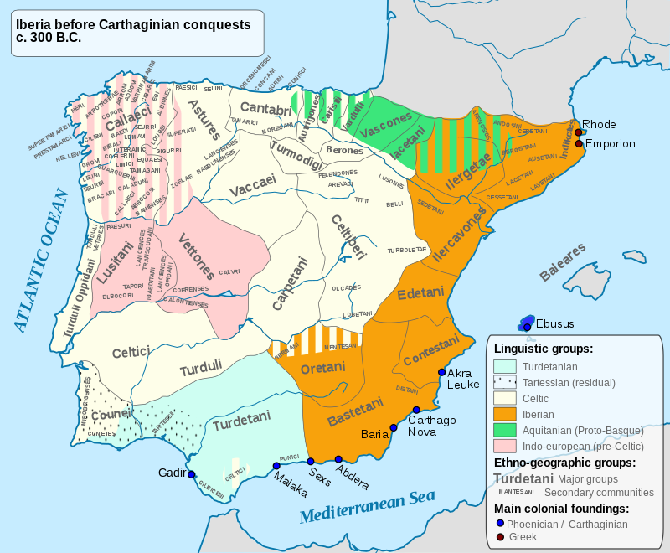

Slide 33
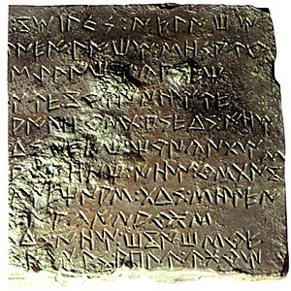
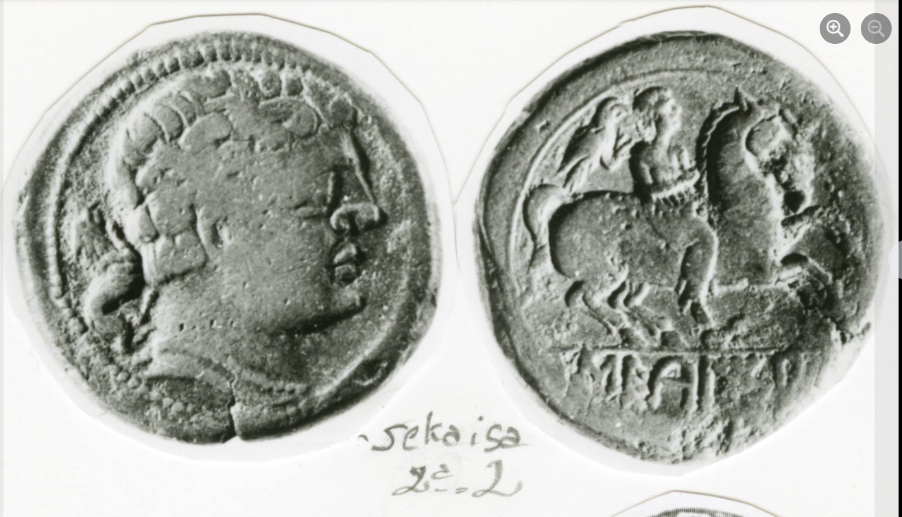
Etnonymum Celtiberi pro pojmenování Keltských kmenů z Iberie (Lusonové , Bellové, Tittové, Arevakové, Pelendoni, Autrigoni, Beroni, Vardulové, Kantabrové, Karpetani) nejspíše vytvořil řecky píšící římský historik Fabius Pictor (první polovina 2. st. Př. Kr.).
Do let 179-150 př. Kr. se datuje nejstarší použití písma na mincích ze Segedy. Od poloviny 2. stol. př. Kr. se začíná i v jiných městech používat modifikované poloslabičné písmo pro tápis keltiberského jazyka. V některých zápisech se však používalo i písmo latinské.

Slide 34
Tartéský jazyk je jazyk, který předcházel římskému záběru iberského poloostrova, a byl používán na jeho jihu, v Andalusii a na jihu dnešního Portugalska. Nejstarší dochované texty za této oblasti (7-6. stol. BC) jsou psány právě v tartéském jazyce s použitím poloslabičného písmo. V článku A Case for tartessian as a Celtic Language, John T. Koch poukazuje na argumenty, které mluví pro zahrnutí tartesiánského jazyka do keltských jazyků.
Tartéský jazyk je prokazatelně keltský. K identifikaci je klíčová gramatická interpretace jazyka.
Tato skutečnost by byla v rozporu s běžně prezentovanou teorií, že Keltové (a keltské jazyky) se do ostatních částí Evropy z Evropy střední rozšířily až během doby železné.
Keltské jazyky iberského poloostrova by tak patřily k vývojové linii odlišné od jazyků Británie a Irska. (Hispanokeltské jazyky tak podle J. Kocha nelze řadit do stejné skupiny jako jazyky brythonské či goidelské)
Archeologické nálezy zkoumající období atlantské pozdní doby bronzové (8. a 7. stol. BC) však potvrdily intenzivní kontakt (po moři) mezi Británií, Irskem a Armorikou a se západním cípem iberského poloostrova (lze tak usuzovat ze sdílených technologií a typů zbraní). Díky těmto relativně novým (1995- 2008) poznatkům (Huelva- náplava kultura 10. stol.) Barry Cunliffe navrhl přezkoumat původ keltských jazyků na základě této námořní komunikační sítě. John Koch tak argumentuje pro zasazení jednoho z raných ohnisek keltských jazyků na pobřeží atlantického oceánu. (To však nevyvrací původní hypotézy keltské střední Evropy- jen vypovídá o skutečnosti, že Keltové obývali západ Evropy již ve stoletích 8-6 př. Kr.). Zóna Atlantiku by se tak stala z periferie novým jádrem keltského kulturního odkazu.

Slide 35
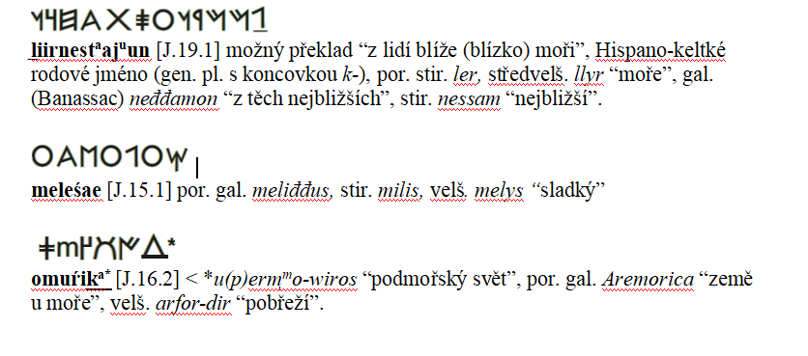
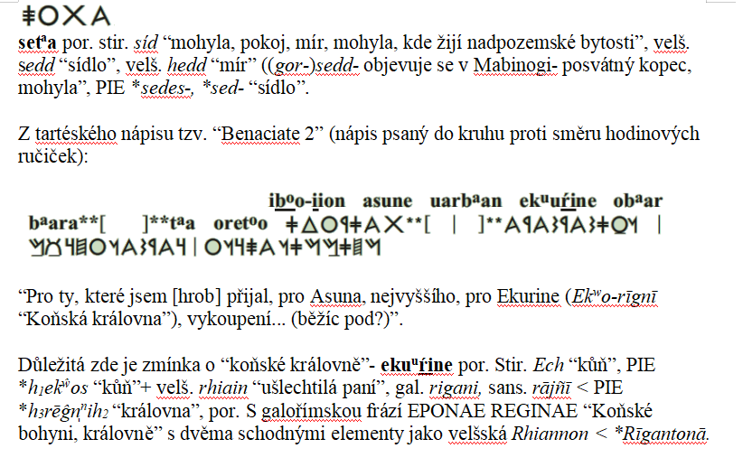

Slide 36
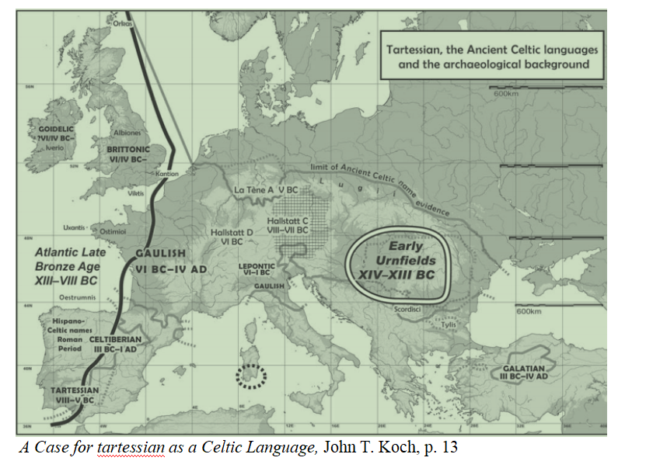

Slide 37
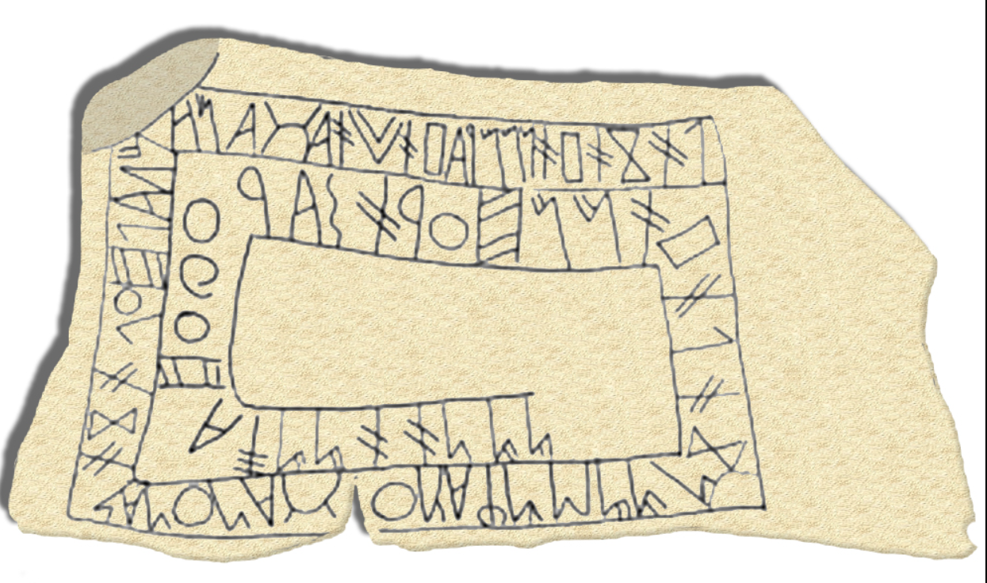
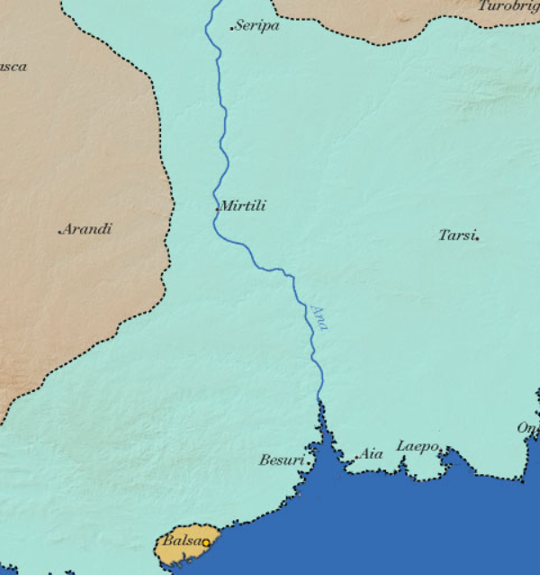
Tartéský nápis a řeka Guadiana

Slide 38
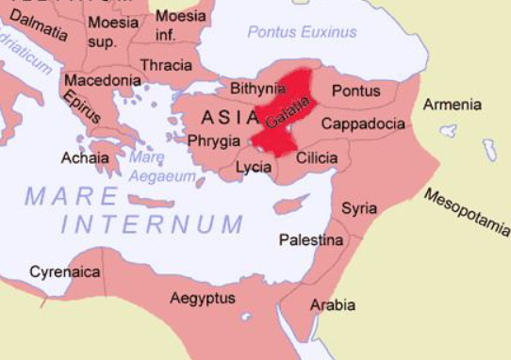
Galatština
Z keltských kmenů se dostali nejdále na východ, až do Malé Asie. Keltským jazykem mluvila tato izolovaná skupina poměrně dlouho, až do 4 stol., z kterého máme svědectví od sv. Jeronýma (341-420), který zmínil, že Galatové nepoužívají řečtinu, ale že používají jazyk podobný, kterým se mluvilo kolem Trevíru.
(A dokonce v 6. st. zaznamenal Kyrillos ze Skythopole v
životopise svatého Euthymia příběh o jistém mnichovi z Galatie, kterého posedl Satan a on nebyl schopen mluvit jinak než galatsky (Freeman 2001, 14)).
Z galatského jazyka se nedochoval žádný nápis, jen několik glos a vlastních jmen.

Slide 39
Alexandrijský lexikograf z 5. st. Hesychios zaznamenal jako výslovně galatské glossy např.
bardoí [bardo…] "zpívající básníci", sr. gal. bárdoi (Strabón), stir. bard, velš. bardd, nebo kárnon vedle kárnux u Eustathia [kŁrnon & kŁrnux] "trumpeta", sr. gal.-lat. carnuātus "roh", lat. cornu id.
Pausaniás ve svém cestopise po Řecku z 2. st. n. l. zapsal galatská slova:
márkan [mŁrkan] "kůň" (akuz.) a složeninu tri-markisía [tri-markis…a] "skupina tří jezdců", sr. gal. *markos "kůň" ve složenině callio-marcus "podběl", dosl. snad "kopyto koně", ang. “coltsfoot” jak nasvědčuje lat. ekvivalent "ungula equi" (ungula- “kopyto”), dále stir. marc, velš. march "kůň".
Více příkladů nabízí onomastika- z následujících příkladů je patrné, že v místních jménech lze identifikovat slova keltského původu:
*bitu-: Bitognatos, Bitorix, sr. stir. bith "svět (živých)", velš. bit; *boud-: Boudorís, sr. stir. búaid,
velš. budd "vítězství"; *brog-: město Ecobrogis, oblast Erigobrogís vedle Brogoris, sr. stir. mruig, velš. bro "oblast, území".

Slide 40
Gramatika kontinentálních jazyků
Rekonstrukce kompletní gramatiky galštiny či keltiberštiny je bohužel nemožná. Víme však, že tyto jazyky k sobě neměly velmi blízko. Keltiberština byla nejspíše konzervativnější, neboť v ní byly zachovány flexe podstatných jmen v téměř nezměněné podobě (dokonce i ablativ a instrumentál- které splynuly již tisíciletí předtím v chetitštině a řečtině).
Duál je rovněž zachován u podstatných jmen.
Keltiberština také zachovala labioveláry, jako ve spojení -cue “a” < *kwe, zatímco galština je změnila v labiály (Př. pissíiumí “vidím” < *kwi-).
Z toho důvodu že brythonské jazyky taktéž změnily labioveláry v labiály, galština je někdy považována za brythonský jazyk.

Slide 41
